Slide 1
MES用户操作手册
后加工作业计划
编写人：邹川

Slide 2
目录
获取快照？？？？？？？
运行班产计划
释放班产计划
调整班产计划
班产计划转生产订单
删除或关闭生产订单
计划模拟

Slide 3
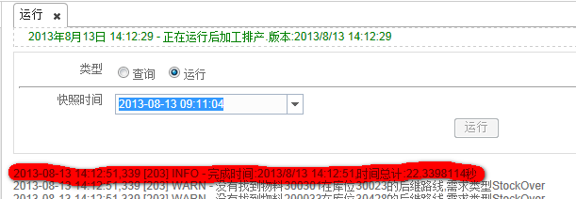
运行班产计划
1
2
3
4
菜单位置：计划管理->事务->作业计划->后加工->运行
步骤1：在类型中选择“运行”
步骤2：选择快照时间
步骤3：点击运行
步骤4：看见完成时间，提示完成运行，系统生成？？？
生成一个新版本？？？

Slide 4
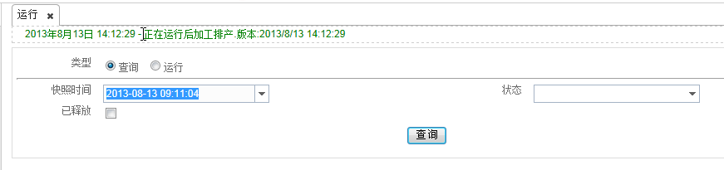
释放班产计划（一）
1
2
菜单位置：计划管理->事务->作业计划->后加工->运行
步骤1：选择快照时间。
步骤2：点击查询按钮。查找班产计划。
注意正在运行的后加工排产版本号！

Slide 5
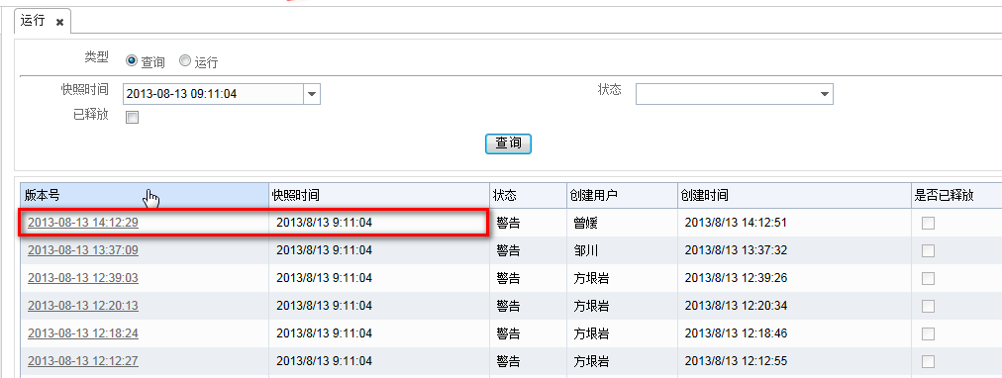
释放班产计划（二）
3
菜单位置：计划管理->事务->作业计划->后加工->运行
步骤3：选择需要的版本号和对应的快照时间，点击进入

Slide 6
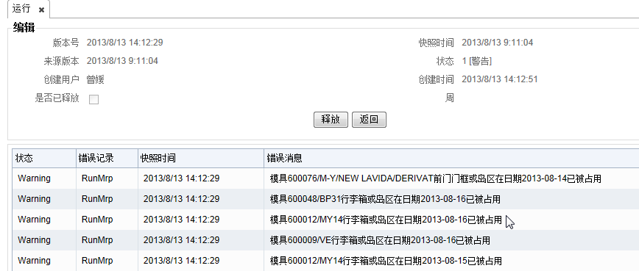
释放班产计划（三）
4
5
步骤4：点击释放按钮，释放班产计划。
步骤5：释放完成后，在“是否已释放”会有打钩标记。

Slide 7
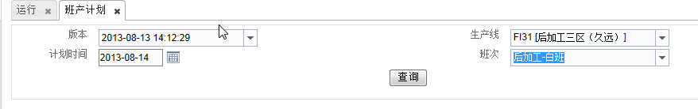
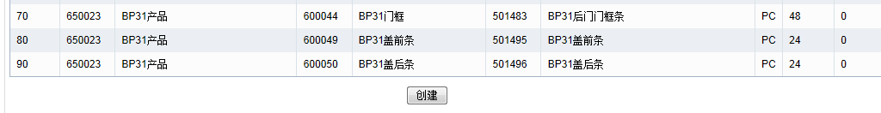
调整班产计划（一）
2
1
3
4
5
6
菜单位置：计划管理->事务->作业计划->后加工->班产计划
步骤1：选择版本号
步骤2：选择生产线
步骤3：选择班产计划时间
步骤4：选择班次
步骤5：点击查询按钮
步骤6：生产计划后，在尾部有个创建按钮，单击后生成班产计划？？？

Slide 8
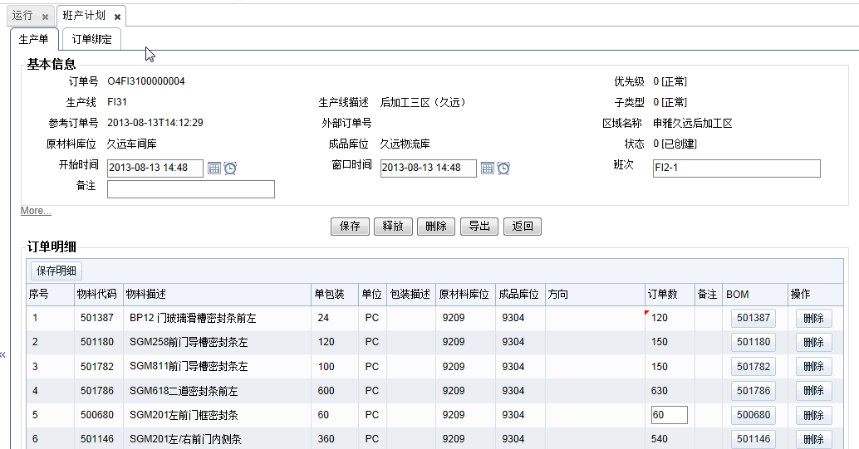
调整班产计划（二）
8
7
菜单位置：计划管理->事务->作业计划->后加工->班产计划
步骤7：在订单数栏中可以修订数目
步骤8：点击释放按钮，释放班产计划

Slide 9
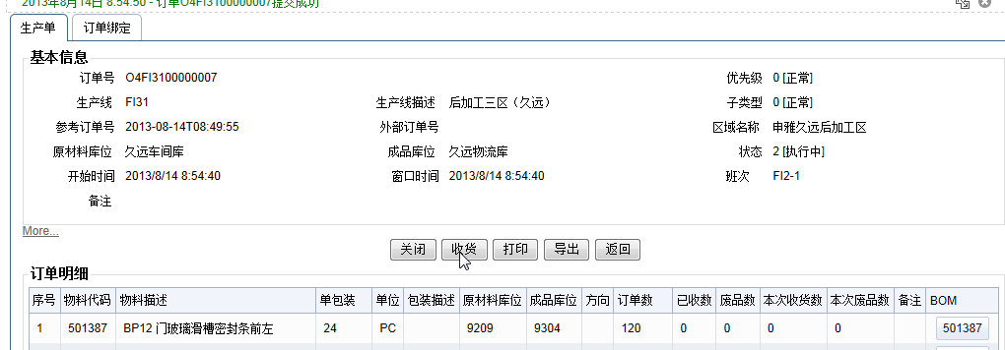
调整班产计划（三）
10
9
11
菜单位置：计划管理->事务->作业计划->后加工->班产计划
步骤9：点击打印按钮可以通过打印机打印出生产单
步骤10：点击关闭按钮可以关闭生产单
步骤11：生产任务结束，收货结束后可以点击收货按钮

Slide 10
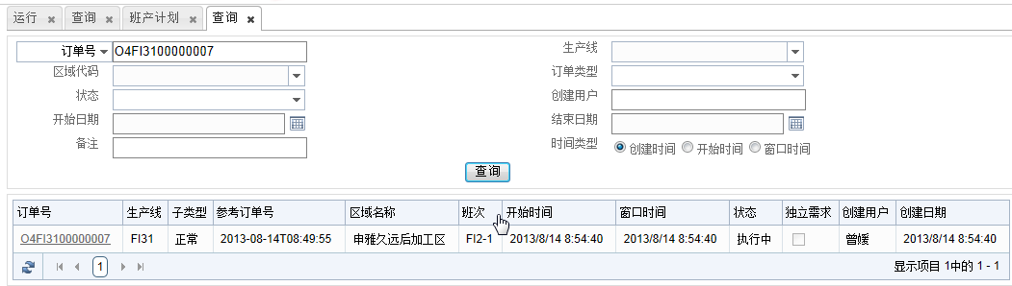
计划变更
已释放生产单关闭（一）
2
1
3
4
菜单位置：生产管理->查询->关闭
步骤1：输入订单号
步骤2：点击查询按钮就可以找到订单了解订单状态
步骤3：点击订单，进入订单
注意：订单状态为执行中

Slide 11
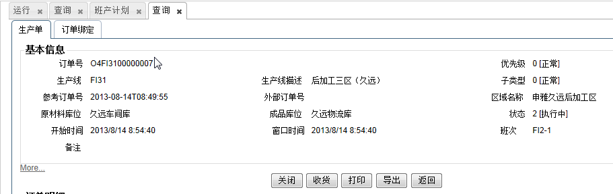
计划变更
已释放生产单关闭（二）
1
菜单位置：生产管理->查询->关闭
步骤1：点击关闭按钮，关闭生产订单

Slide 12
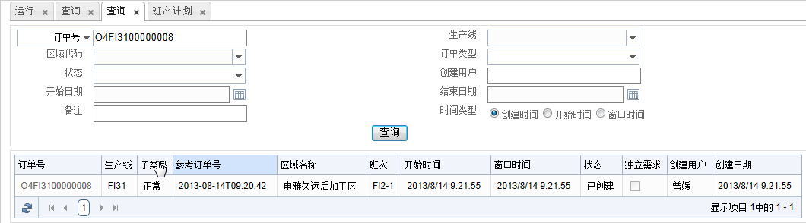
计划变更
刚创建的生产单删除（一）
1
2
菜单位置：生产管理->查询->关闭
步骤1：点击订单号进入订单
注意：订单状态为已创建

Slide 13
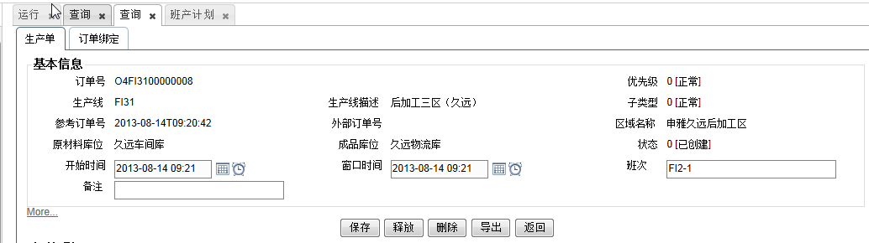
计划变更
刚创建的生产单删除（一）
1
菜单位置：生产管理->查询->关闭
步骤1：点击删除按钮，删除订单

Slide 14
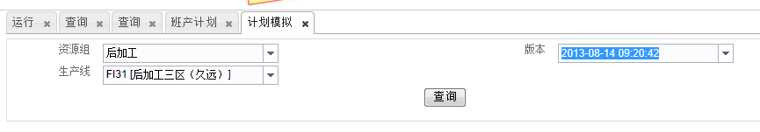
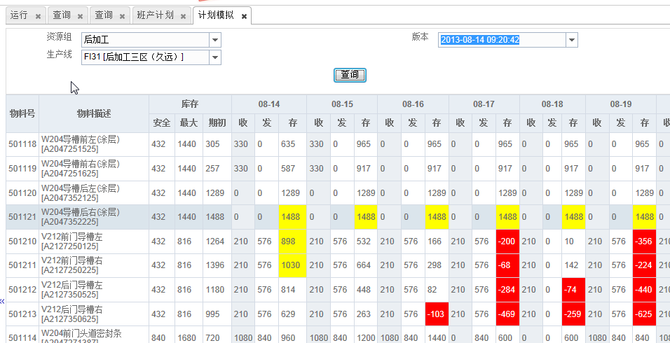
计划模拟
2
1
3
4
菜单位置：计划管理->事务->作业计划->计划模拟
步骤1：选择资源——后加工
步骤2：选择版本
步骤3：选择生产线
步骤4：点击查询

